Slide 1
El poder de la naturaleza para potenciar soluciones
Maria Eugenia Rinaudo Mannucci
Coordinadora de Sostenibilidad Ean
merinaudo@universidadean.edu.co
Twitter: @rinaudomariae

Slide 2
La naturaleza está llena de fuerzas vitales.
Paracelso
El privilegio de estar vivos, es poderse transformar.
Hans Jonas

Slide 3
HABITAMOS UN PLANETA EN RIESGO
Hacia un enfoque
biocéntrico
Transitar desde un enfoque antropocéntrico

Slide 4
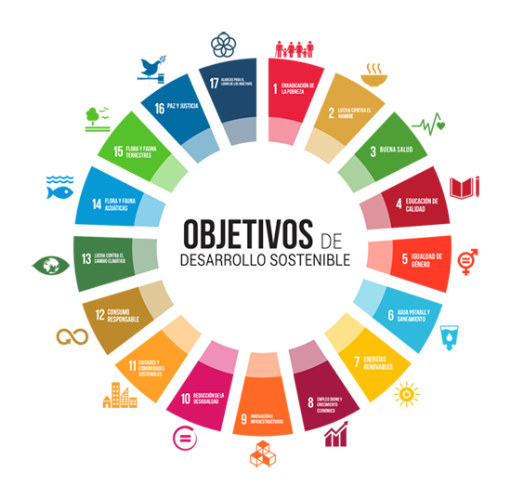
¿CÓMO DISEÑAR FUTUROS POSIBLES?
EL GRAN GIRO
Parte de la aventura esencial de nuestro tiempo y consiste en la transición hacia una dimensión regenerativa y a una sociedad sustentadora de vida.
REGENERATIVO
Enfoque biocéntrico
MEJORAR
TODO COMO SIEMPRE
Embriagado por el pensamiento dominante, asegura que hay que seguir creciendo y aumentar la producción y el consumo a cuesta de todo.
CONTINUAR
DESAFÍOS Y RETOS ACTUALES
- INNOVACIÓN CLIMÁTICA +
Como agente de cambio, ¿dónde estás tu?
UMBRAL DE SOSTENIBILIDAD
EL GRAN DESMORONAMIENTO
Conocedor de la inminencia y la gravedad del colapso, reconoce que no se puede hacer gran cosa, que ya tendríamos que haberlo hecho.
EMPEORAR
DEGENERATIVO
Enfoque antropocéntrico
Inspirada en:
Daniel Wahl (culturas regenerativas)
Janine Benyus (biomímesis y bioinspiración)
Joanna Macy (esperanza activa)

Slide 5
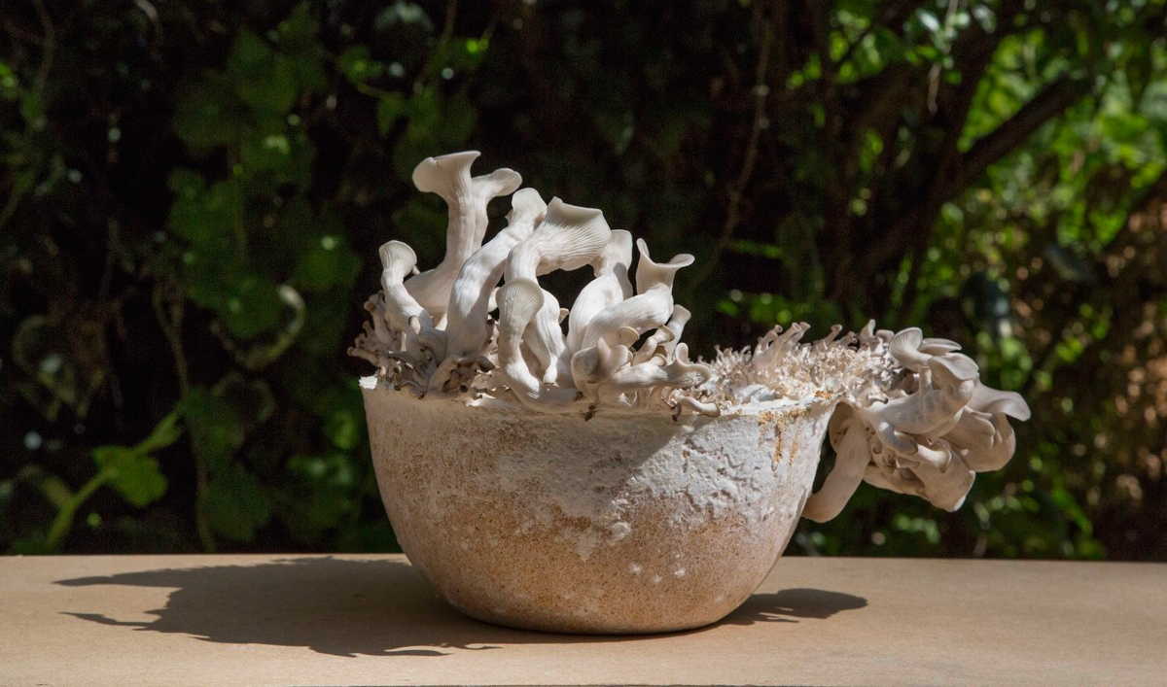
La revolución del pensamiento
TRANSFORMACIONES ACUMULADAS EN EL TERRITORIO
Tensiones y presiones antrópicas
Colapsos programados y no
INNOVACIÓN RADICAL Y DISRUPTIVA
Ecologías emergentes
Soluciones basadas en la naturaleza + tecnologías
Objetivos de Desarrollo Sostenible como casos prácticos de transición hacia la sostenibilidad

Slide 6
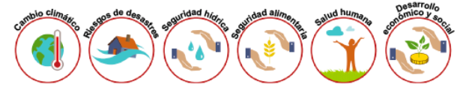
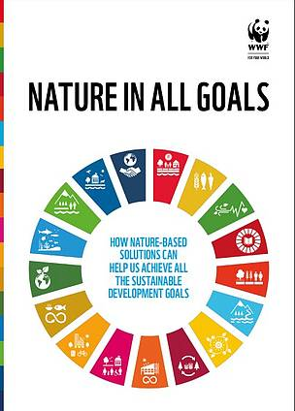
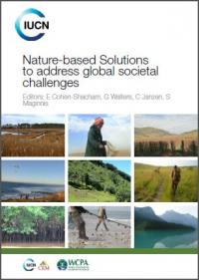
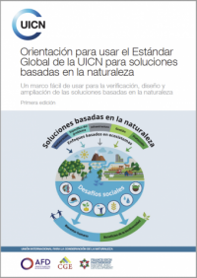
Soluciones basadas en la naturaleza
Acciones dirigidas a proteger, gestionar y restaurar de manera sostenible ecosistemas naturales o modificados, que hacen frente a retos de la sociedad de forma efectiva y adaptable, proporcionando simultáneamente bienestar humano y beneficios de la biodiversidad.
Naturaleza
Vida
Biología
Tecnología
Diseño
Innovación
https://www.naturebasedsolutionsinitiative.org/what-are-nature-based-solutions/

Slide 7
Mecanismos habilitantes para la
implementación de las SBN
Procesos de gobernanza y gobernabilidad
Perspectiva holística del territorio
Incentivos y oportunidades de financiamiento
Mecanismos para implementación
Fuente:
Maria E. Rinaudo, 2019

Slide 8
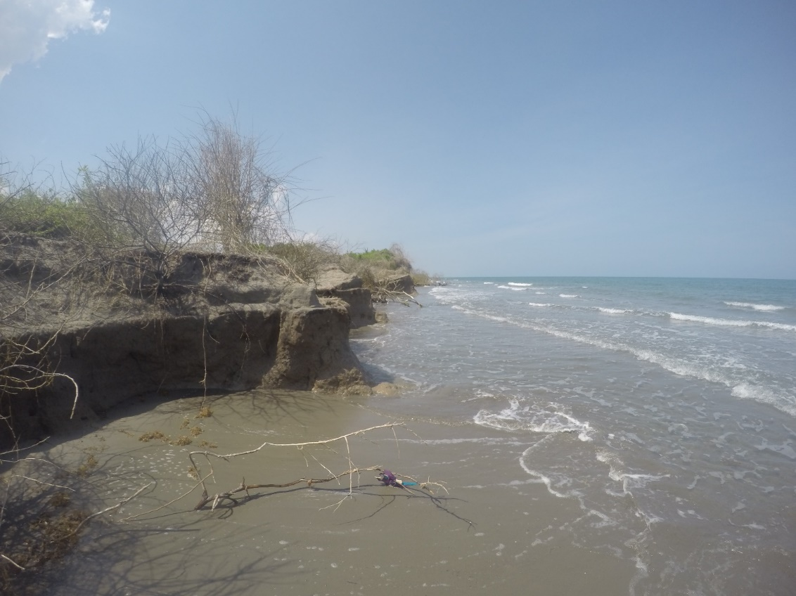
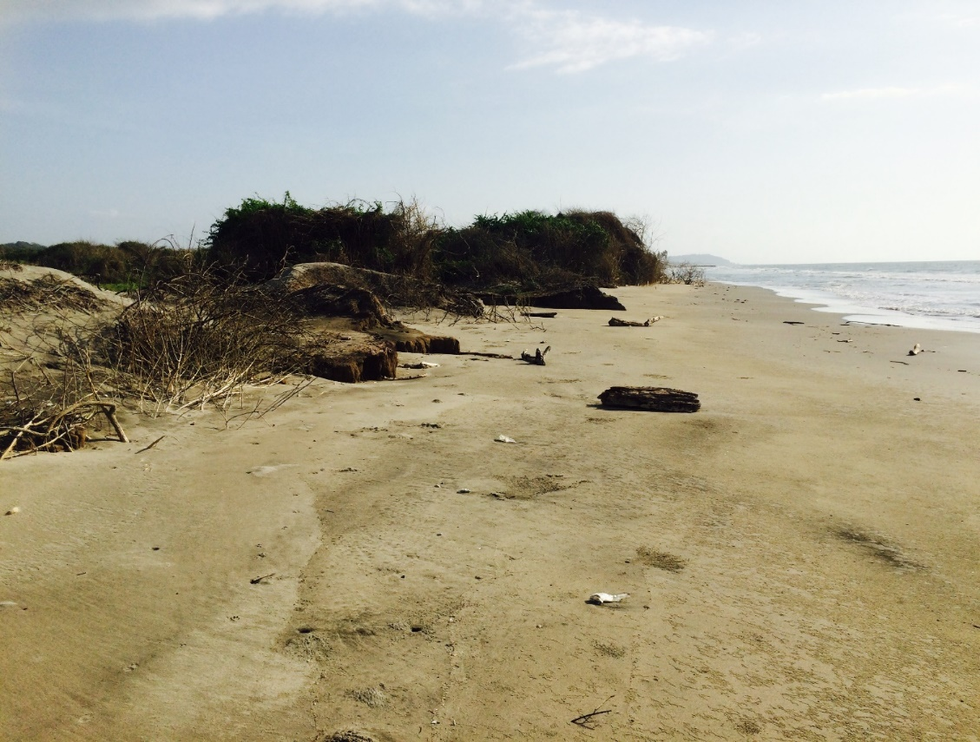
Influencia desde lo local para las SBN
Punta Arena, Nov 2015
Punta Arena, Junio 2016
¿Estamos pensando en las dinámicas naturales locales?
¿Las soluciones basadas en la naturaleza están ancladas en un entendimiento real de las dinámicas locales?
Ni un solo evento extremo registrado en esta playa

Slide 9
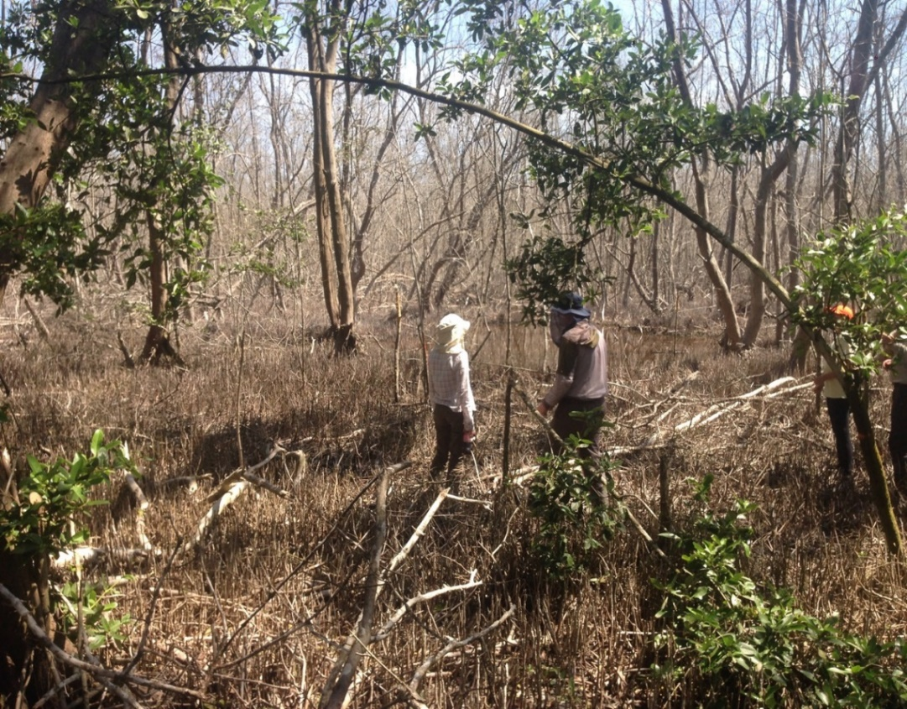
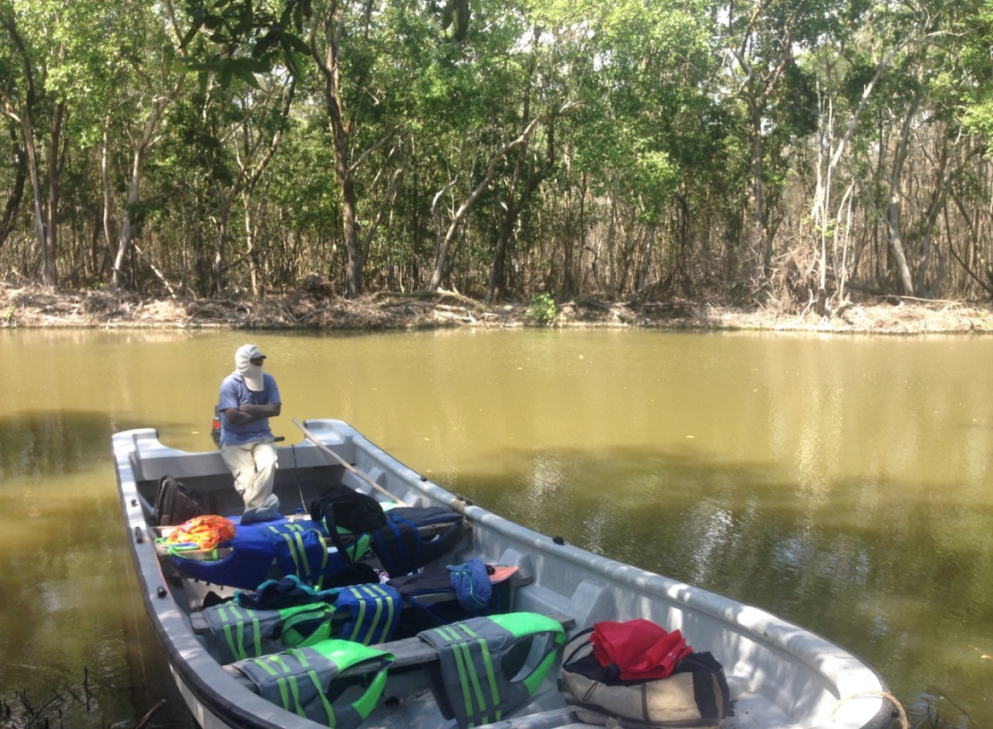
Influencia desde lo local para las SBN
Lado Occidental
Lado oriental
Molloy, 2016
Molloy, 2016
Punta Arena, Nov 2015
Punta Arena, Junio 2016
Ciénaga Grande de Santa Marta
Mismo bosque, mismas condiciones ambientales, mismo caño

Slide 10
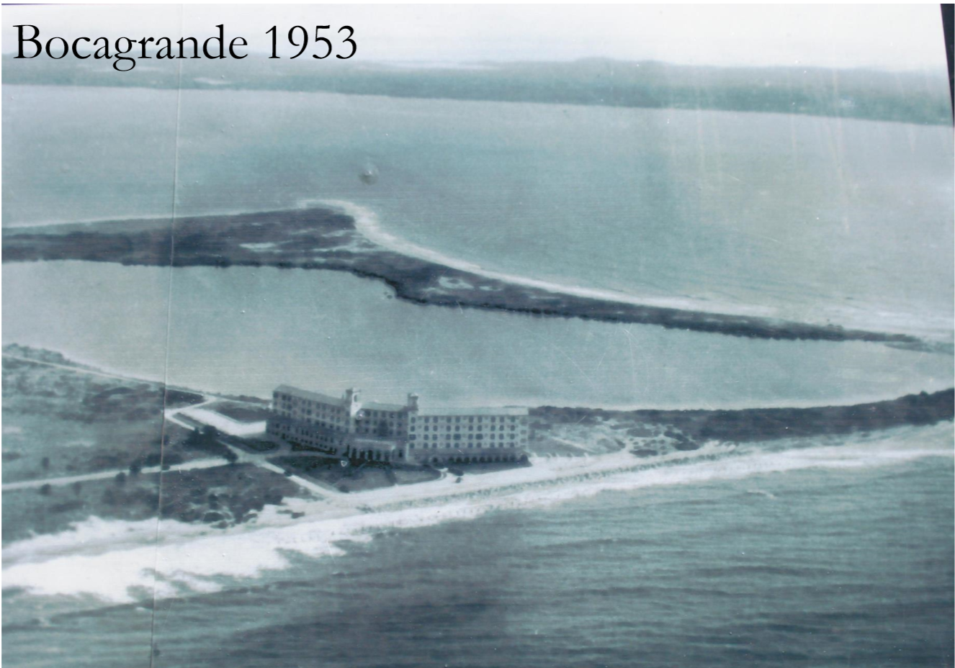
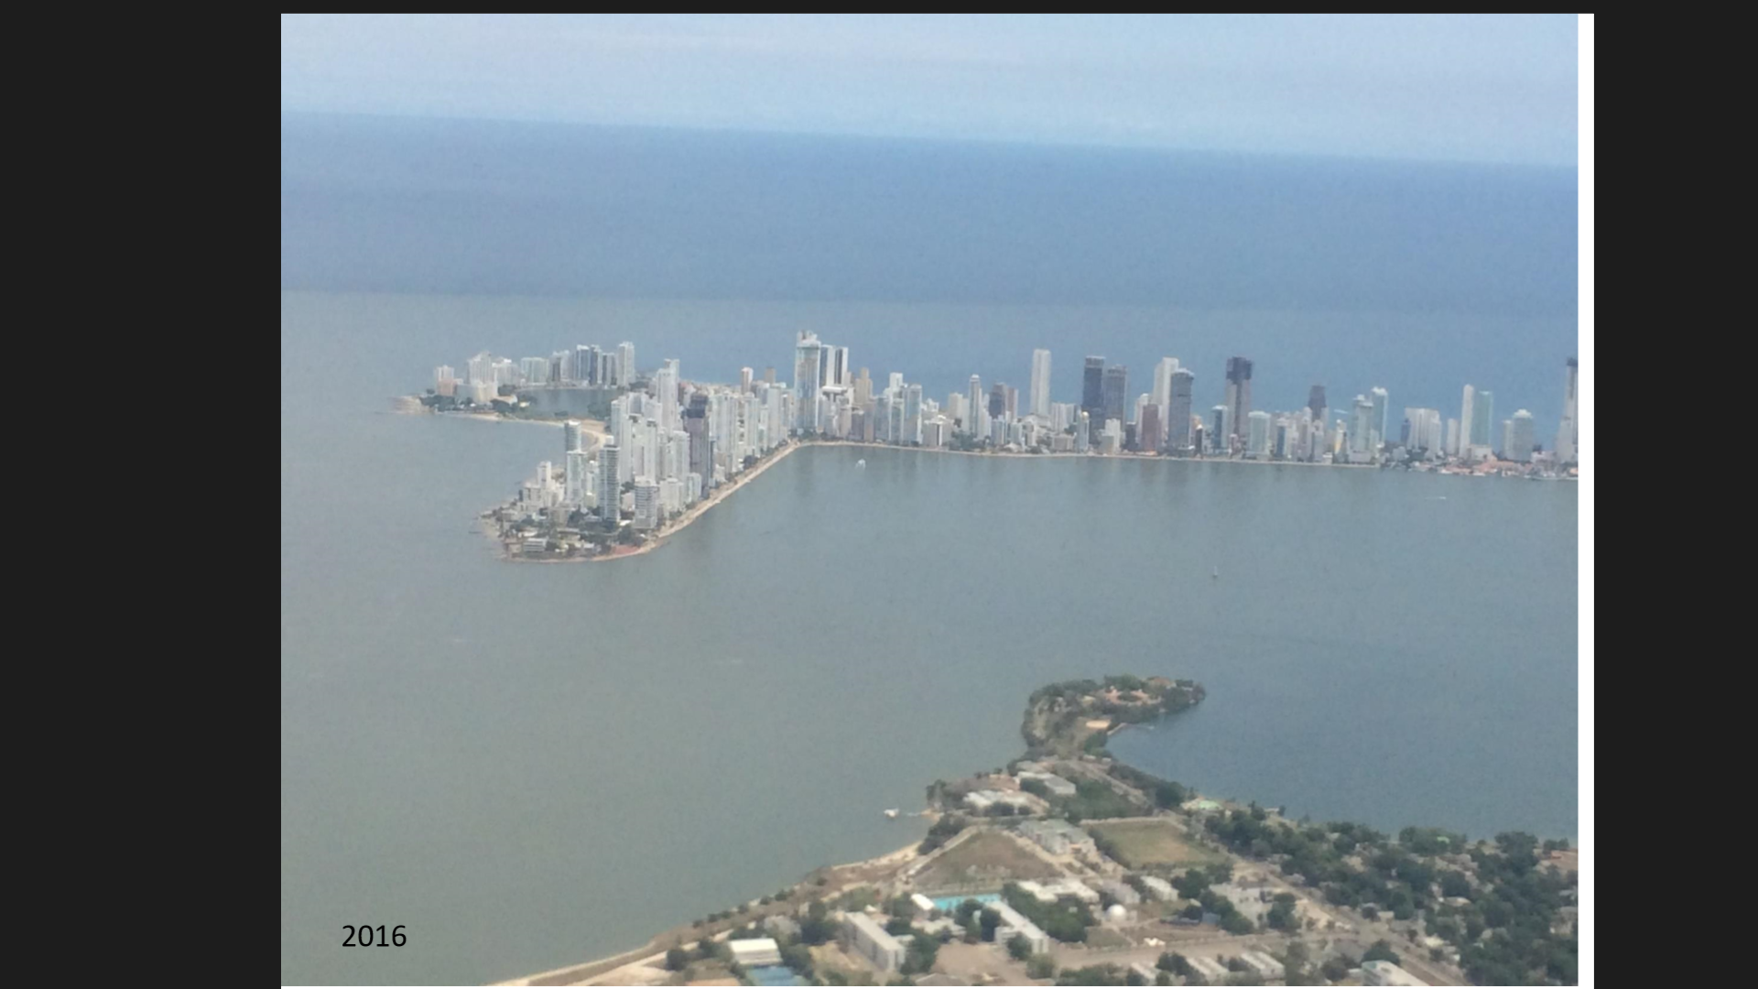
Tranformaciones acumuladas e históricas
Cartagena, 1953
Cartagena, 2016
¿Estamos tomando en cuenta las acumulaciones (positivas y negativas) realizadas sobre los territorios al momento de diseñar y aplicar soluciones basadas en la naturaleza?

Slide 11
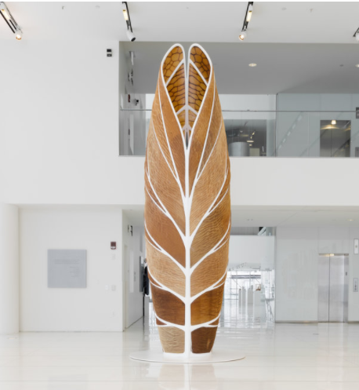
Necesitamos transitar hacia un futuro sostenible a partir de la bioinspiración, la innovación y la regeneración
The Aguahoja Pavilion. MIT
Notes:
-Mirar hacia la “vida”, hacia lo “natural” porque alli están todas las respuestas
-Ejemplos:

Slide 12
¡Muchas gracias por su atención!
Maria Eugenia Rinaudo Mannucci
Coordinadora de Sostenibilidad Ean
merinaudo@universidadean.edu.co
Twitter: @rinaudomariae

